Slide 1
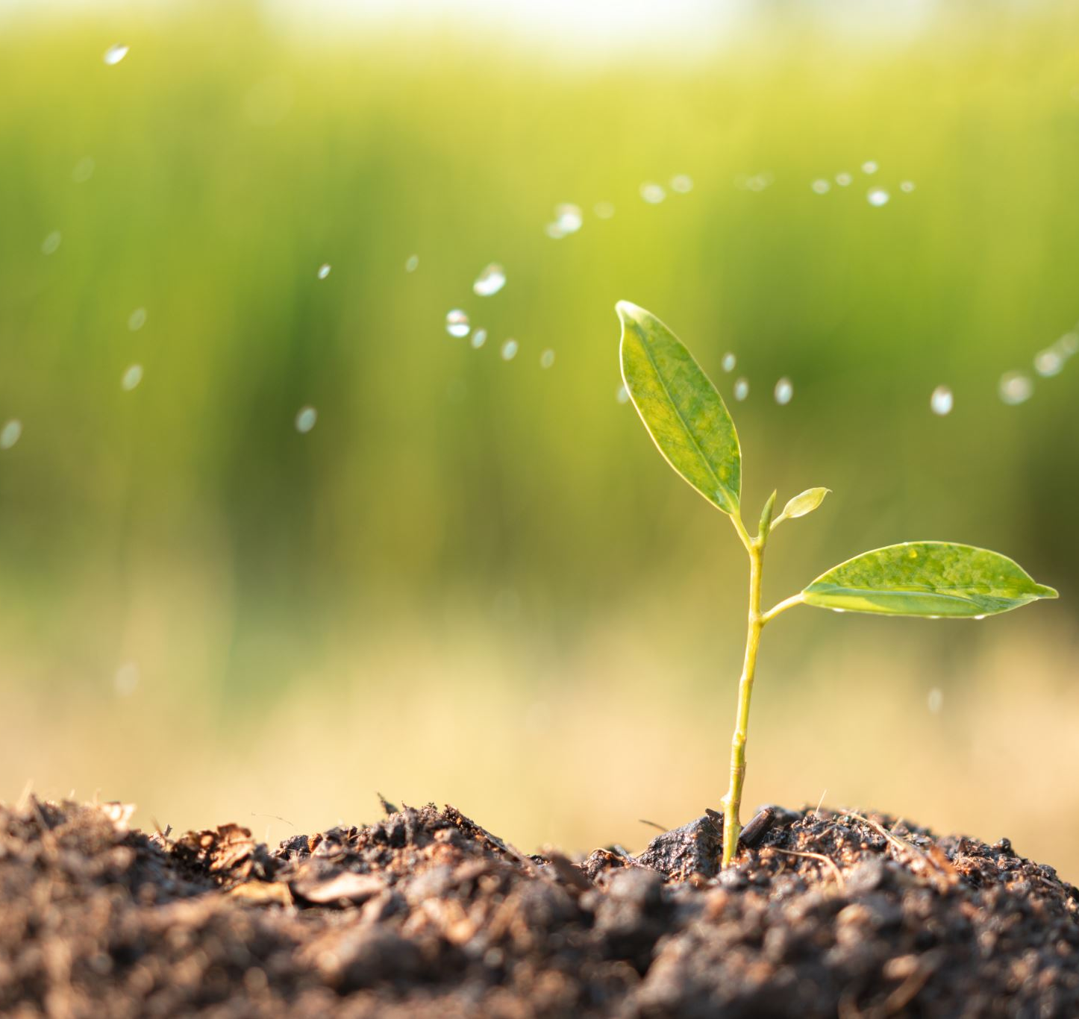
保育を見る視点
～保育参観・保育者体験等をする前に～
保幼小連携・接続プロジェクトチーム
高知県教育委員会事務局
Notes:
対象：小学校以上教職員、指導事務担当者等の関係者
時間：20分
目的：保育参観や一日保育体験等を行う小学校教職員が、園の教
育･保育の方法等を理解し、園での子供たちや保育者の様子を観察し
たり、関わったりできるようにする。
参考資料：文部科学省出典資料
「指導計画･園内研修の手引き」（Ｒ２.３月幼保支援課作成）
・・・・・・・・・・・・・・・・・・・・・・・・・・・・・・・
こんにちは。
（ ）の（ ）です。
これから、小学校の先生方が保育参観等で園に訪問するときの、子供や保育者の見方・考え方についての視点について、共有したいと思います。

Slide 2
乳幼児期の教育及び保育とは
幼児期の教育においては、生活を通して幼児が周囲に存在するあらゆる環境からの刺激を受け止め、自分から興味をもって環境に関わることによって様々な活動を展開し、充実感や満足感を味わう体験が重視されなければならない。
「環境を通して行う教育」を基本とする
※環境とは、物的な環境だけでなく、保育者や他の幼児も含めた幼児の周りの環境すべて
教育内容に基づいた計画的な環境をつくり出し、その環境に関わって幼児が主体性を十分に発揮して展開する生活を通して、望ましい方向に向かって幼児の発達を促すようにすることが基本となる。
「環境を通した教育」は環境の中に教育的価値を含ませながら、幼児が自ら興味や関心をもって環境に取り組み、試行錯誤を経て、環境へのふさわしい関わり方を身に付けていくことを意図した教育である。
Notes:
乳幼児期の教育においては、子供たちは生活を通して、周囲に存在する、あらゆる環境からの刺激を受け止め、「おもしろそうだな」と思うと、心が動き、意欲がわいて、自分から関わろうとします。
子供たち一人一人が、生活や遊びに自分から取り組み、自分の課題を見つけ出し、それを乗り越えようとする意欲が、充実感や満足感を伴う、生活や遊びにつながっていきます。
決められたことを型通りに、また指示された通りにするだけの生活ではなく、子供たちが好きなことに夢中になって遊んでいる時は、一人一人の子供のよさがあふれ出し、輝いています。

Slide 3
乳幼児期の教育及び保育とは
領域の相互関係性と幼児の育ちへの視点（イメージ図）
幼 児 教 育
領 域 の 相 互 関 連 性
領域「健康」
健康な心と体を育て、自ら
健康で安全な生活をつくり
出す力を養う。
領域「人間関係」
他の人々と親しみ、
支え合って生活
するために、自立心
を育て、人と関わる
力を養う。
一人一人の幼児の育ち
育ちへの
視点
領域「環境」
周囲の様々な環境に好奇心
や探究心をもって関わり、
それらを生活に取り入れて
いこうとする力を養う。
遊びによる総合的な指導
領域「表現」
感じたことや考えたことを
自分なりに表現することを
通して、豊かな感性や表現
する力を養い、創造性を
豊かにする。
領域「言葉」
経験したことや考えたことなどを
自分なりの言葉で表現し、相手
の話す言葉を聞こうとする意欲や
態度を育て、言葉に対する感覚や
言葉で表現する力を養う。
Notes:
これは、保育のねらい及び内容を、子供の発達の側面からまとめて編成した５つの領域である「健康」「人間関係」「環境」「言葉」「表現」で、子供の育ちを見る窓口といえます。
そして、この窓口である５領域の「ねらい･内容」を通して、それぞれの子供が保育所・幼稚園等を巣立っていく時の姿を見据えた、教育及び保育を行っていくことを大切にしています。
小学校以上で例えると、教科のようなものでしょうか。
しかし、「５領域」といっても、教科とは名称も違いますし、小学校以上の先生方には、どのようなねらいや内容のもと、どのような子供たちの姿を目指して保育がされているのか、非常に分かりにくいのが正直なところだと思います。
そこで、園や小学校の先生方が、子供の育ちを同じ視点をもって共有できるよう、

Slide 4
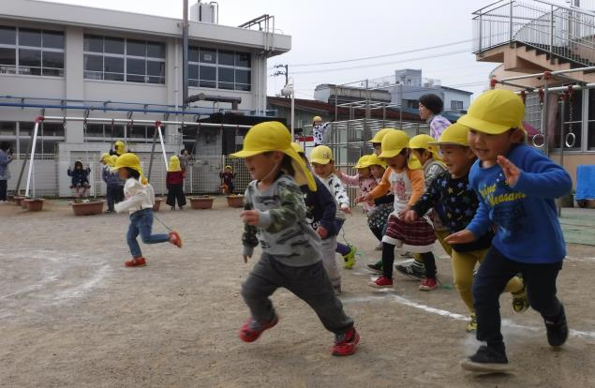
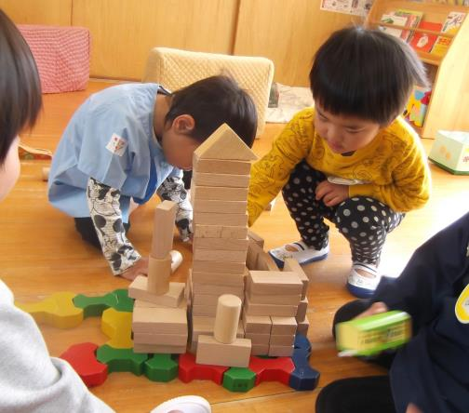
幼児期の終わりまでに育ってほしい姿（10の姿）
（資質・能力が育まれている子供の具体的な姿）
実体験を大事に
③協同性
「どうしたら上手くできるかな」
「こうしてみない？」「こっちの方がいいかな？」
「ここを持っていてくれる？」「いいよ」
「それ、いい考えだね」「私もやってみよう」
「友達っていいな」
①健康な心と体
「体を動かすって楽しいな」
「明日は○○の日だから、
今日はこれを準備しておこう」
「これをしたら危ないね」
「どうしたら安全に遊べるかな」
②自立心
「今日は当番の日。頑張ろう」
「自分でやってみよう」
「諦めないで、
もう一回チャレンジ！」
④道徳性・規範意識の芽生え
「ルールを守ると楽しいね」
「今はどう行動したらいいのかな」
「友達はどんな気持ちかな」
「みんなと心地よく生活できるようにしよう」
⑤社会生活との関わり
「おうちの方、地域の方、みんな大好き」
「園の近くには、いろいろな人がいるんだね」
「役に立つって嬉しいな」
「僕、私が住んでいる場所はこんなに楽しいよ」
※幼児期の終わりまでに育ってほしい姿は、到達目標ではなく、
また個別に現れるのではなく、絡み合いながら現れてきます。
Notes:
平成29年に改訂しました、幼稚園教育要領や保育所保育指針等、小学校学習指導要領に「幼児期の終わりまでに育ってほしい姿」いわゆる「10の姿」が示されました。
それぞれの枠の中に記載しているのは、具体的に見られるであろう子供の姿やつぶやきです。
①健康な心と体
②自立心
③協同性
④道徳性・規範意識の芽生え
⑤社会生活との関わり

Slide 5
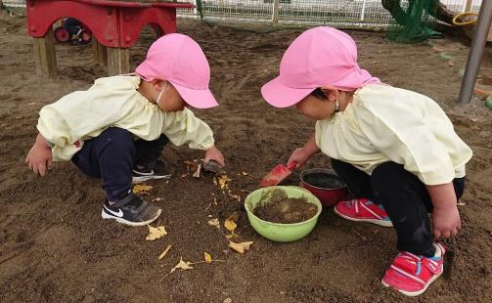
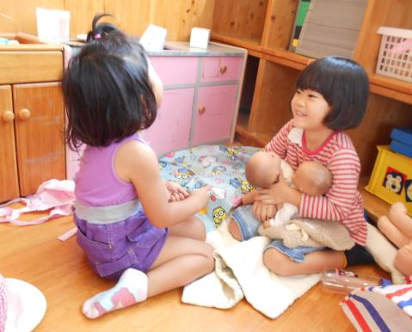
幼児期の終わりまでに育ってほしい姿（10の姿）
（資質・能力が育まれている子供の具体的な姿）
⑥思考力の芽生え
「ふしぎだな」「どうしてだろう」
「どうなるかな」「もう一回試してみよう」
「面白いね」
「○○さん、いい考えだね！」
⑦自然との関わり・生命尊重
「ダンゴムシ、見つけたよ」「丸くなった」
「野菜は、太陽やお水がご飯なんだね」
「ウサギのお世話をしよう」
「こっちに氷ができたよ」「ここにはないよ」
「どうしてここに氷はできないの?」
⑧数量や図形、標識や
文字などへの
関心・感覚
⑩豊かな感性と表現
「園庭のお花、きれいだな」
「楽しいから踊りたくなってきた！」
「この材料で作ろうかな」
「劇遊びや歌、楽しいね」
「体をいっぱい使ってみよう」
「どっちが勝ったか、数えてみよう」
「三角の積み木をくっつけると四角に
なるね」
「お店の看板を作ろう」「チケットもね」
「面白い形のサツマイモがとれたよ」
「表示があれば、どこに片付けるのか
わかりやすいね」
「名前と同じ字がある」
「まねして書いてみたいな」
⑨言葉による伝え合い
「絵本や物語、楽しいな」
「友達に伝えたいな」
「○○さんの話しを聞いてみよう」
「友達に気持ちが伝わって嬉しいな」
子供たちは自らものや人と関わり、
遊びを楽しむ中で、多くのことを学びます。
Notes:
⑥思考力の芽生え
⑦自然との関わり・生命尊重
⑧数量や図形、標識や文字などへの関心・感覚
⑨言葉による伝え合い
⑩豊かな感性と表現 です。
これらは、到達しなければならない目標ではありませんし、また個別に取り出されて指導されるものでもなく、子供の自発的な活動としての遊びを通して、一人一人の発達の特性に応じて、絡み合いながら現れてきます。また、全ての子供に同じように見られるものでもありません。
幼児期の子供たちは、実際の体験を通して、自ら、ものや人と関わり、遊びを楽しむ中で、考える力や創造する力が豊かに広がり、その後の学びや発達を支えていくことになります。ですから、特にこの時期は、子供の興味･関心を大切にして、様々な体験ができるようにしていきます。
そして、好きな遊びを見付け遊び込む中で、時には、上手くいかないことや友達とぶつかるといったこともあります。しかし、園の先生方が、子供の意欲を高めたり、興味を広げたりするきっかけになるような環境をつくったり、言葉がけをしたりして、うまくいかないことにもチャレンジする気持ちがもてたり、友達とのやりとりを支えたりしています。
子供の育ちには、子供を取り巻く環境や、大人との関わりが非常に重要になります。

Slide 6
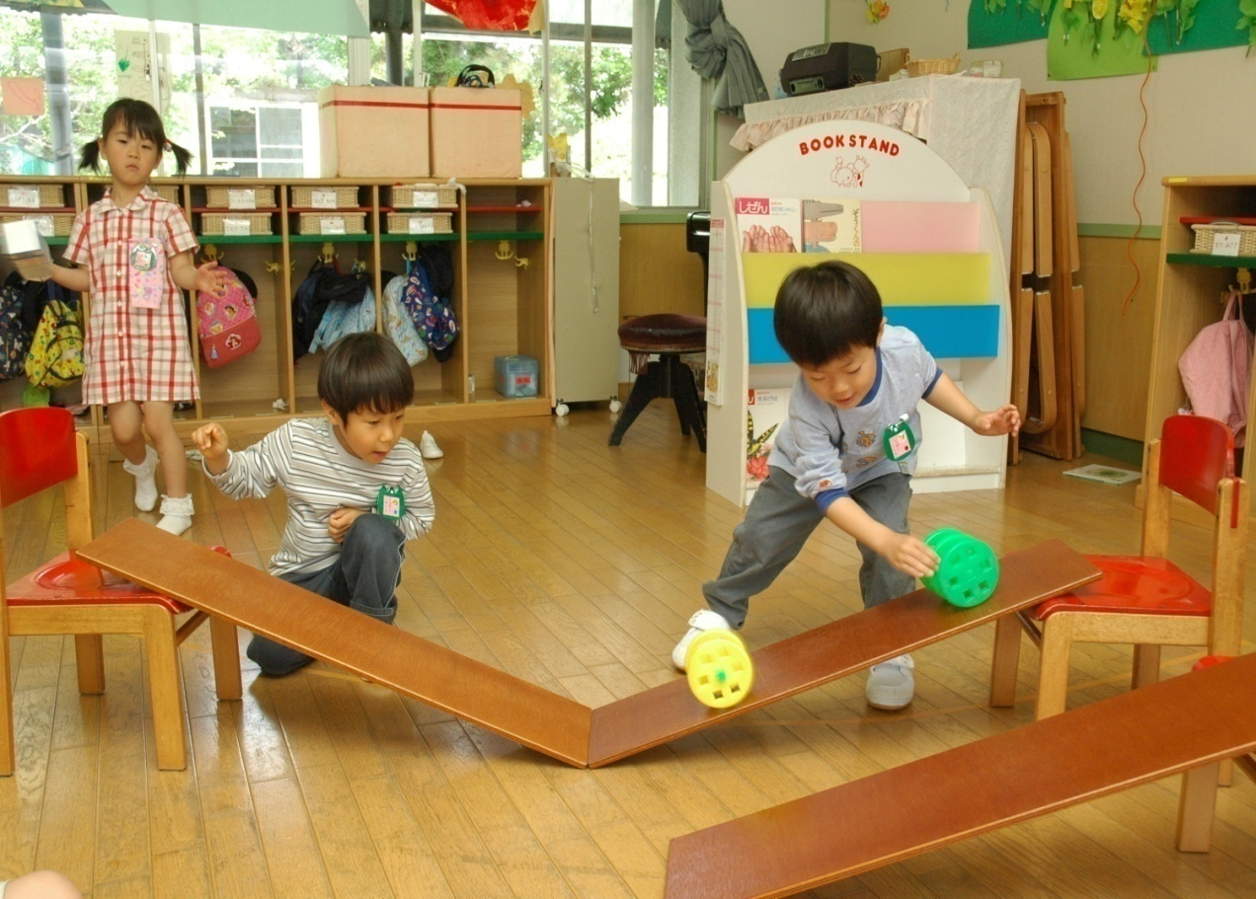
どのような経験をしているでしょう（育とうとしている力）
遊びを通した総合的な指導 ～ものを転がして遊ぶことを楽しむ～
＊様々な斜度、素材で試す
＊転がり方（摩擦・回転など）に関する発見
＊友達と
関わる
＊互いに
観察する
＊順番にする
＊アイデア
を出し合う
＊意見の
対立と葛藤
＊友達に
話す
＊友だちに
説明する
＊片付けを
する
保育者は、子供の知的好奇心、興味や関心を喚起し、子供と「もの」や「人」「状況」との関わりがより豊かになるように環境を構成し、援助していく。
Notes:
それでは、遊びを通して、具体的にどのような経験をしているのでしょうか。
ここでは、「ものを転がして遊ぶことを楽しむ」姿から見てみましょう。
友達と一緒に転がして遊ぶことを通して、
●友達と関わる ●順番にする ●互いに観察する ●アイディアを出し合う
●友達に話す、説明する ●また時には、意見が対立し、葛藤する、我慢をする
また、●様々な斜度や素材で試す ●転がり方を観察し発見する など、科学的な学びもしています。
●楽しかった遊びが終わった後は、また友達と一緒に楽しく遊べるようにするために、使った道具はどうしておくと、また楽しく遊ぶことができるだろうかなど、保育者や友達と一緒に考えながら、片づけをしたり、時には使った道具を見えるところにそのままおいたりして、続きの遊びがすぐできるように、保育者は環境の構成を工夫し、支援をすることもあります。
また、片づけが終わった後は、手をきれいに洗ったり、汗をかいていれば、服を着替えたりして、健康な生活を送るために、必要な態度を身に付けていきます。
生活に必要な態度や習慣を身に付けることは、乳幼児が自立し、健康で心豊かな生活をつくり出す上で、とても大切なことです。
このような姿を10の姿で見てみると、①健康な心と体 ②自立心 ③協同性 ⑥思考力の芽生え ⑨言葉による伝え合い 等に通じる力が育まれている遊びだと見取ることができます。
このように、10の姿と関連させて、どのような経験をしているのかを見ていってください。

Slide 7
幼児教育において育みたい資質・能力の整理
知識・技能の基礎
（遊びや生活の中で、豊かな体験を通じて、何を感じたり、
何に気付いたり、何が分かったり、何ができるようになるのか）
思考力・判断力・表現力等の基礎
(遊びや生活の中で、気付いたこと、できるようになったことなども使い
ながら、どう考えたり、試したり、工夫したり、表現したりするか)
小学校
以上
思考力・判断力・
表現力等
学びに向かう力・
人間性等
知識・技能
※下に示す資質・能力は例示であり、遊びを通しての総合的な指導を通じて育成される。
幼 児 教 育
〈環境を通して行う教育〉
・基本的な生活習慣や生活に必要な技能の獲得
・試行錯誤、工夫
・身体感覚の育成
・予想、予測、比較、分類、確認
・規則性、法則性、関連性等の発見
・他の幼児の考えなどに触れ、新しい考えを
生み出す喜びや楽しさ
・様々な気付き、発見の喜び
・日常生活に必要な言葉の理解
・言葉による表現、伝え合い
・多様な動きや芸術表現のための基礎的な技能の獲得
遊びを通しての
総合的な指導
学びに向かう力・人間性等
（心情、意欲、態度が育つ中で、いかによりよい生活を営むか）
・振り返り、次への見通し
・自分なりの表現
等
・表現する喜び
等
・思いやり
・安定した情緒
・自信
・相手の気持ちの受容
・好奇心、探究心
・葛藤、自分への向き合い、折り合い
・話合い、目的の共有、協力
・色・形・音等の美しさや面白さに対する感覚
・三つの円の中で例示される資質・能力は、五つの領域の「ねらい及び内容」及び「幼児期の終わりまでに育ってほしい姿」から、主なものを取り出し、便宜的に分けたものである。
・自然現象や社会現象への関心
等
Notes:
（これは、平成28年12月に中央教育審議会教育課程部会答申で示されたものです。）
幼児教育においては、幼稚園教育要領、保育所保育指針、幼保連携型認定こども園教育・保育要領のいずれも、幼児教育の基本は、「遊びを通しての総合的な指導」であることが示され、整合性が図られています。
そして、この３つの資質・能力は、0歳から18歳まで貫かれており、幼児期はそのスタート、つまり「基礎」となります。
小学校以上は、この資質・能力を、教科等を通して育まれますが、乳幼児期は遊びを通しての総合的な指導の中で、緑色の知識・技能の基礎、水色の思考力・判断力・表現力等の基礎、桃色の学びに向かう人間性等 の中にあるような力を育んでいきます。
10の姿で子供の姿を見取ると同時に、小学校以上の教育につなげていくためにも、この資質･能力が偏りなく育てられているかを確認しながら教育・保育を行い、振り返ることが大切になっています。

Slide 8
保育（遊びを見るときのポイント）
空間
○どうしてそこにいるのか？ → そこにいる意味、訳がある
時間
○いつからそこにいるのか？ → そこに馴染んでいるか
行為
○なぜ、それをしているのか？ → 理由がある（楽しみどころは？）
共存
○だれとそこにいるのか？ → 人との関係性
★「なぜ」「どうして」という視点をもって、いつも考えましょう★
Notes:
ではここからは、実際に保育を見るときの配慮事項や視点についてお伝えします。
「子供の姿」を見取るときには、できる限り子供の視線と同じ高さで見ましょう。
子供たちは大人よりも視野が狭く、また、目に入った環境から興味･関心をもっていきます。大人がその視界を遮り、遊びの邪魔にならないように配慮しましょう。
また、子供をできる･できないの見方だけではなく、肯定的に捉え、温かいまなざしを送っていただけたらと思います。
そして、できる限り具体的に姿を捉えていってください。
ポイントを書いていますように、
なぜ？ どうして？という視点をもって、子供たちの遊びや生活の姿を捉えていきましょう。

Slide 9
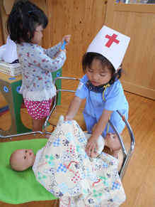
次のような視点で子供たちの姿を見ていきましょう
例えば・・・
★何を楽しんでいたのか。
★何に興味や関心をもっていたのか。
★こだわっていたこと、その意味は･･･
★何を実現しようとしていたのか。
★何を感じていたのか。
★戸惑っていたことやためらっていたことは･･･
★友達とどのような関わりが見られたか。
★自分（保育者）はどのように関わっていたのか。 など
Notes:
例えば、
○何を楽しんでいるのか
○何に、興味・関心をもっているのか
○何を実現しようとしているのか
○戸惑っていたことやためらっていることはないか
など、具体的に捉える意識をもっていただければ、どのような力が育とうとしているかが見えてきます。
この時、Ａくん、Ｂくんといった子供一人一人の育ちの理解と、
ぞう組・りす組といった集団・クラスとしての育ちの理解 の２つを意識し、
一人一人の育ちを大切に見て、生活や遊びへの取組・人との関係を通して、集団としての育ちの理解も 深めていってください。

Slide 10
次のような視点で環境構成を見ていきましょう
例えば・・・
★興味や関心をもって、自ら関わりたくなるような遊具や用具、材料はど
のようなものがよいだろうか。
★イメージしたことが実現できる遊具や用具、またその数はどのくらいだ
ろうか。
★どこにどのように配置しておくとよいだろうか。
★はじめから材料や用具は出しておこうか。それとも、子供の要求があって
から出そうか。あるいは、子供と一緒に探す方がよいだろうか。
★じっくり遊ぶために場の広さはどのくらい確保する必要があるだろうか。
★遊び込むための時間や空間はどのくらい必要だろうか。
★友達との関わりを踏まえた環境をどのように構成すればよいだろうか。
★保育者はどこにいるとよいだろうか。
★子供の動きを考慮すると保育者はどのように動けばよいだろうか。
★安心して遊ぶことができる雰囲気にするためにはどのような工夫がいる
だろうか。 など
Notes:
また、子供たちを取り巻く環境が重要です。
ここにありますように、
・用具や材料の素材 ・またその数 ・置いている場所
・遊ぶ時間の長さ ・遊びの場の広さ
・保育者の立ち位置など、
自分から「やってみたい」「面白そうだな」と思えるような、興味･関心を高められる環境であるかを見ていきます。

Slide 11
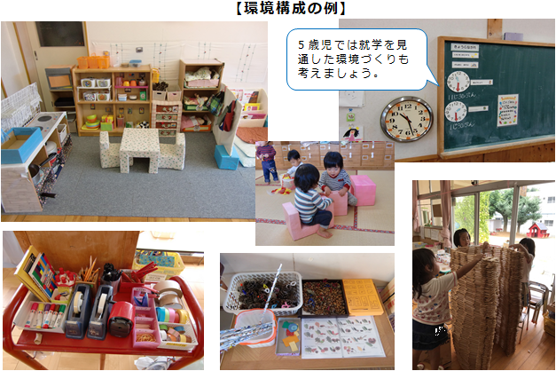
環境構成の例
手引きP28
Notes:
ここにあります写真は一例ですが、子供たちの年齢に応じても環境は変わってきます。
子供たちは、今伸びようとする力を獲得できる行動を、遊びとして繰り返します。
自ら関わっている姿が見られたら、それは、その子供の、今育とうとしている力を、表出している姿と言えるでしょう。
逆に、関わろうとしなければ、そこに興味･関心がないということを子供が教えてくれていることになりますので、そのままにせず、より遊びが充実するように、保育者は環境を再構成していく必要があるというわけです。

Slide 12
保育者の援助
例えば・・・
★一人一人のよさや個性が十分発揮できるよう、子供のありのままを温かく
受け止める。
★子供が気付いたことを受け止め、ともに驚いたり喜んだりし、保育者自
身が気付いたことや心を動かしたことを子供たちに伝える。
★自分でやろうとする気持ちを受け止め、認めたり励ましたりして、自分で
やり遂げる充実感が味わえるようにする。
★イメージしたことを自分なりに表現する楽しさを存分に味わえるようにす
る。
★遊具・道具等の取り合いや思いの行き違いなど、いざこざがあれば、それ
ぞれの思いを受け止め、相手の思いに気付いたり、自分なりに考えたりす
ることができるようにする。
★困ったり戸惑ったりしているようであれば、どうすればよいかヒントを出
したり一緒に考えたりする。
★遊びが見付からないようであれば、遊びを提案したり一緒に遊びを見付け
たりして、自分なりの遊びに取り組めるようにする。 など
Notes:
こちらは、保育者の援助の視点です。
保育者が子供に関わるときに、
・子供のありのままを温かく受け止めているか
・子供が気付いたことを大切にし、一緒に驚いたり喜んだりしているか
・またそれを、他の子供たちにも言葉で伝え広げているか
・困っているときは、どうすればいいかヒントを出したり、一緒に考えたりしているか
など、子供が安心した環境のもと、遊びに夢中になれるように援助しています。

Slide 13
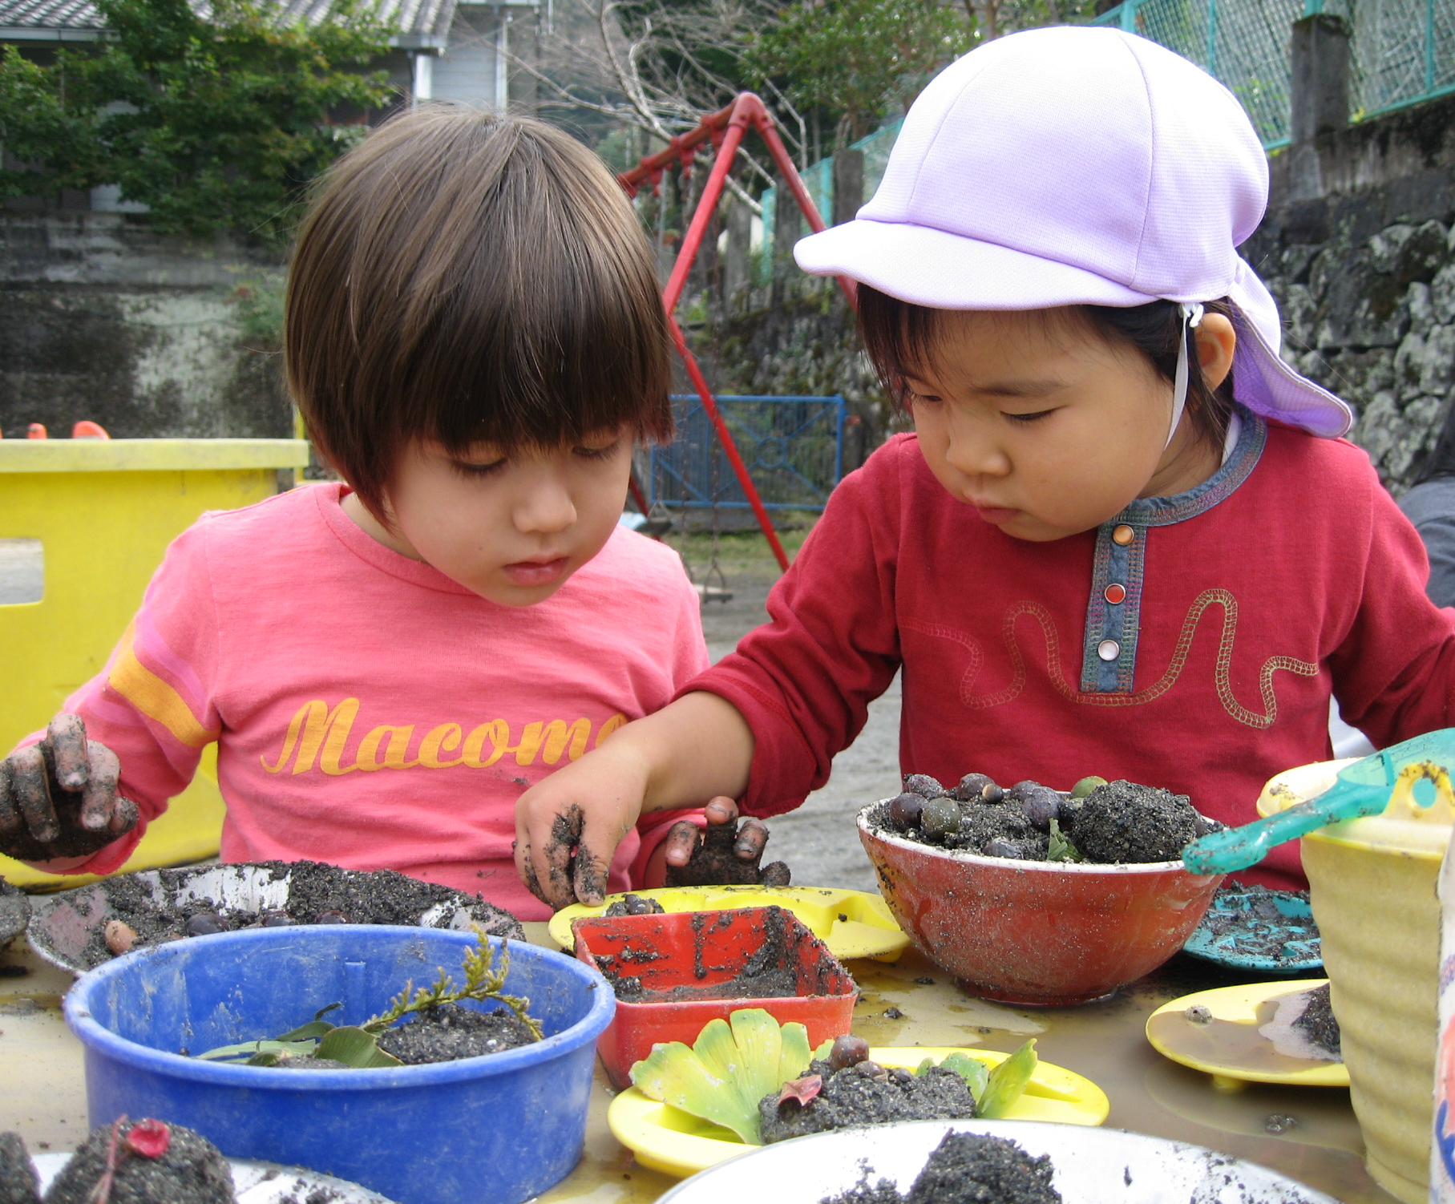
何を楽しんでいるのでしょう？
２歳
Notes:
最後に、２歳児の姿を見てみましょう。
この姿を見て、子供たちが「何を楽しんでいる」と思われますか。（２秒ほど間をあける）
友達と二人で、砂遊びを楽しんでいます。しかし、この姿から、「ただ楽しそうに砂で遊んでいる。」「おままごとをしている」だけの捉えではなく、この遊びで、子供一人一人が「何を楽しみ」 「何を経験し」 「どのような力が育っているのか」といった見方を意識していくことが大切です。
乳幼児期に行う教育は、決して特定の知識をもたせたり、目に見えた形で成果をあげたり、また一つ一つの「活動」が、うまくできるようになったりすることを、直接的なねらいとはしていません。
このことは、保育所保育指針等にも示されていますが、自分の興味や関心に沿って、周囲の物や人、事柄などに実際に関わって、自分なりのやり方で試したり、確かめたり、あるいは自分なりに考えたりして、自分の世界を広げていくことを大事にする教育なのです。
ですから、生活や遊びを通して、表に現れた子供たちの言葉やつぶやき、あるいは表情、動きなどを保育者が受け止めて、子供の内面を読み取り、一人一人の子供の中で、今、育とうとしていることに対して、的確な援助を行うことが求められています。
このようなことを踏まえて、もう一度、写真の子供の育ちを捉えてみましょう。
例えば、
○楽しんでいることとして、お皿にきれいに盛り付けることが楽しかったり、気の合う友達といっ
しょに遊ぶことが楽しかったりしていると捉えることができるでしょう。
○その中で、経験として、砂の感触を味わったり、必要なお皿や入れ物を用意しようとしたり、現体
験から砂を料理に見立てたりするなどの経験をしています。
○そして、ここで育っている力として、作りたいものをイメージする力や、自分なりに工夫して飾り
つけをしようとしたりする力、また、言葉で相手に伝えようとする力など、この一つの遊びから、
多くの育とうとしている姿を捉えることができます。
これらはたとえ同じ場にいたとしても、一人一人の子供によって楽しみどころは違いますので、一人一人の姿から、子供達の内面を読み取るため、具体的に姿を捉えていきながら、その子に必要な環境の構成をしたり、援助をしたりしています。
このように、乳幼児期の教育・保育の基本である「子供理解」について、先生方にご理解いただきたい重要な事柄となります。

Slide 14
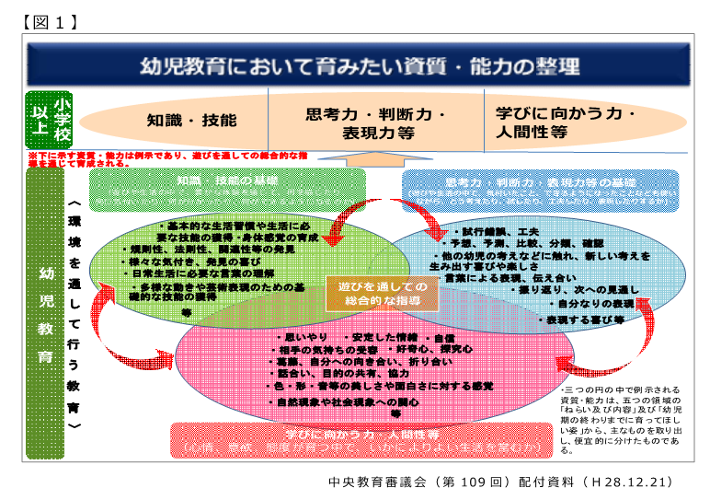
幼児期で育まれた資質･能力を小学校へつなげていきましょう
３つの資質・能力に分けてみましょう。
○知識・技能の基礎
○思考力・判断力・表現力等の基礎
○学びに向かう力・人間性等
◆小学校の生活や授業等では、「主体的･対話的で深い学び」の視点から、
どのようなことを意識していくとよいでしょう。
例）・教師がすべて教えようとせず、子供なりに考え工夫ができるように意識し、弾力的
な時間割を設定し、時間に余裕がもてるようにする。
・まずは子供に、園でどのような経験をしていたかを聞いて、教科の教材研究を行う。
Notes:
小学校以上の先生方には、幼児教育において育まれてきた子供たちの資質・能力を、小学校の生活や教科等につなげ、子供たちが自信をもって主体的に生活ができるよう、授業等のさらなる改善に役立てていただきたいと思います。
保育を見られた後には、例に示していますように、小学校教育でどのようなことを意識して実践していくとよいのか、それぞれで考えていただき、また、職場でも共有して、地域一体となって子供たちの学びを繋いでいただくようお願いをして、お話しを終わりたいと思います。
ありがとうございました。

Slide 15
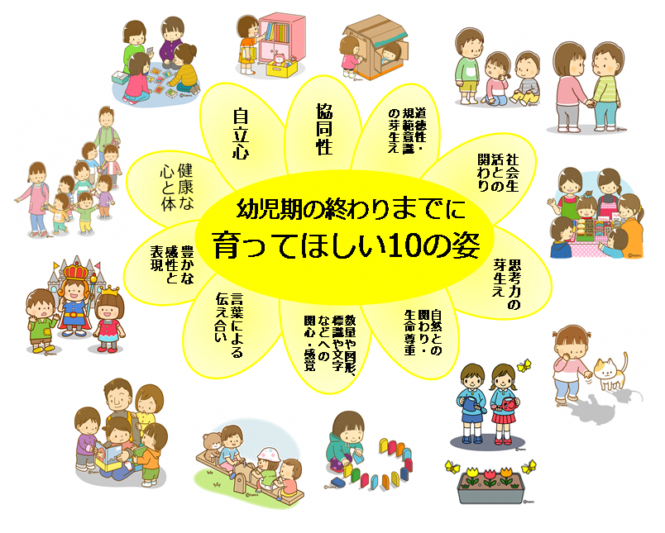
参考資料
Notes:
ここからは、参考資料としてつけている。

Slide 16
①
健康な心と体
幼児教育 | 園生活の中で、充実感をもって自分のやりたいことに向かって心と体を十分に働かせ、見通しをもって行動し、自ら健康で安全な生活をつくり出すようになる。 ◆自分のやりたいことに向かって伸び伸びと取り組む中で育まれていく。 ◆遊びの目的に沿って、時間をうまく使ったり、場所を選んだりして、自分たちで 遊びを進めていく。
小学校 | ★ 時間割を含めた生活の流れが分かり、次の活動を考えて準備をしたりするなどの 見通しをもって行動したり、安全に気を付けて登下校しようとしたりする。 ★ 運動遊びや、休み時間などに他の児童と一緒に楽しく過ごすことにつなが り、様々な場面において伸び伸びと行動する力を育んでいく。
②
自立心
幼児教育 | 身近な環境に主体的に関わり様々な活動を楽しむ中で、しなければならないことを自覚し、自分の力で行うために考えたり、工夫したりしながら、諦めずにやり遂げることで達成感を味わい、自信をもって行動するようになる。 ◆身近な環境に主体的に関わり自分の力で様々な活動に取り組む中で育まれる。 ◆「自分もうまく～したい」と、始めはうまくいかなくても諦めずに繰り返し挑戦 するようになる。
小学校 | ★ 自分でできることは自分でしようと積極的に取り組む。 ★ 生活や学習での課題を自分のこととして受け止めて意欲的に取り組む。 ★ 自分なりに考えて意見を言ったり、分からないことや難しいことは、先生や友達 に聞きながら粘り強く取り組んだりする。

Slide 17
③
協同性
幼児教育 | 友達との関わる中で、互いの思いや考えなどを共有し、共通の目的の実現に向けて、考えたり、工夫したり、協力したりし、充実感をもってやり遂げるようになる。 ◆ 他の幼児との関わりを深め、思いを伝えあったり試行錯誤したりしながら一緒 に活動を展開する楽しさや、共通の目的が実現する喜びを味わう中で育まれて いく。
小学校 | ★ 目的に向かって自分の力を発揮しながら友達と協力し、様々な意見を交わす中 で新しい考えを生みだしながら工夫して取り組んだりする。 ★ 教師や友達と協力して生活したり学び合ったりする。
④
道徳性・規範意識の芽生え
幼児教育 | 友達と様々な体験を重ねる中で、してよいことや悪いことが分かり、自分の行動を振り返ったり、 友達の気持ちに共感したりし、相手の立場に立って行動するようになる。また、きまりを守る必要性 が分かり、自分の気持ちを調整し、友達と折り合いを付けながら、きまりをつくったり、守ったりするようになる。 ◆ 他の幼児との関わりにおいて、自分の感情や意志を表現しながら、ときには自 己主張のぶつかり合いによる葛藤などを通して互いに理解し合う体験を重ねる 中で育まれていく。
小学校 | ★ 初めて出会う人の中で、幼児期の経験を土台にして、相手の気持ちを考えたり、 自分の振る舞いを振り返ったりなどしながら、気持ちや行動を自律的に調整し、 学校生活を楽しくしていこうとする。

Slide 18
⑤
社会生活との関わり
幼児教育 | 家族を大切にしようとする気持ちをもつとともに、地域の身近な人と触れ合う中で、人との様々な関わり方に気付き、相手の気持ちを考えて関わり、自分が役に立つ喜びを感じ、地域に親しみをもつようになる。また、園内外の様々な環境に関わる中で、遊びや生活に必要な情報を取り入れ、情報に基づき判断したり、情報を伝え合ったり、活用したりするなど、情報を役立てながら活動するようになると共に、公共の施設を大切に利用するなどして、社会とのつながりなどを意識するようになる。 ◆ 園に小学生や地域の人々を招いて一緒に活動する中で、相手に応じた言葉や振 る舞いなどを感じ、考えながら行動しようとする。
小学校 | ★ 相手の状況や気持ちを考えながらいろいろな人と関わることを楽しむ。 ★ 関心のあることについての情報に気付いて積極的に取り入れる。
⑥
思考力の芽生え
幼児教育 | 身近な事象に積極的に関わる中で、物の性質や仕組みなどを感じ取ったり、気付いたりし、考えたり、予想したり、工夫したりするなど、多様な関わりを楽しむようになる。また、友達の様々な考えに触れる中で、自分と異なる考えがあることに気付き、自ら判断したり、考え直したりするなど、新しい考えを生み出す喜びを味わいながら、自分の考えをよりよいものにするようになる。 ◆ 周囲の環境に好奇心をもって積極的に関わりながら、新たな発見をしたり、 もっと面白くなる方法を考えたりする中で育まれていく。
小学校 | ★ 新しい環境や教科等の学習に興味や関心をもって主体的に関わる。 ★ 探究心をもって考えたり試したり、主体的に問題を解決する態度へとつながる。

Slide 19
⑦
自然との関わり・生命尊重
幼児教育 | 自然に触れて感動する体験を通して、自然の変化などを感じ取り、好奇心や探究心をもって考え言葉などで表現しながら、身近な事象への関心が高まるとともに、自然への愛情や畏敬の念をもつようになる。また、身近な動植物に心を動かされる中で、生命の不思議さや尊さに気付き、身近な動植物への接し方を考え、命あるものとしていたわ り、大切にする気持ちをもってかかわるようになる。 ◆ 身近な自然と触れ合う体験を重ねながら、自然への気付きや動植物に対する 親しみを深める中で育まれていく。
小学校 | ★ 自然の事物や現象について関心をもち、その理解を確かなものにしていく基礎 となる。 ★ 実感を伴って生命の大切さを知ることは、生命あるものを大切にし、生きるこ との素晴らしさの自覚を深めることにつながっていく。
⑧
数量や図形、標識や文字などへの関心・感覚
幼児教育 | 遊びや生活の中で、数量や図形、標識や文字などに親しむ体験を重ねたり、標識や文字の役割に気付いたり し、自らの必要感に基づき、これらを活用し、興味や関心、感覚を持つようになる。 ◆ 日常生活の中で、数量や文字などに接しながらその役割に気付き、親しむ体 験を通じて育まれていく。
小学校 | ★ 小学校の学習に関心を持って取り組み、実感を伴った理解につながる。 ★ 学んだことを日常生活の中で活用する態度になる。

Slide 20
⑨
言葉による伝え合い
幼児教育 | 先生や友達と心を通わせる中で、絵本や物語などに親しみながら、豊かな言葉や表現を身に付け、経験したことや考えたことなどを言葉で伝えたり、相手の話を注意して聞いたりし、言葉による伝え合いを楽しむようになる。 ◆ 身近な人との関わりや、絵本や物語に親しむ中で、様々な言葉や表現を身に 付け、自分が経験したことや考えたことなどを言葉で表現し、相手の話に興 味をもって聞くことなどを通して、育まれていく。
小学校 | ★ 友達と互いの思いや考えを伝え、受け止めたり、認め合ったりしながら一緒に 活動する。 ★ 自分の伝えたい目的や相手の状況などに応じ言葉を選んで伝えようとする。
⑩
豊かな感性と表現
幼児教育 | 心を動かす出来事などに触れ感性を働かせる中で、様々な素材の特徴や表現の仕方などに気付き、感じたことや考えたことを自分で表現したり、友達同士で表現する過程を楽しんだりし、表現する喜びを味わい、意欲を持つようになる。 ◆ 美しいものや心を動かす出来事に触れてイメージを豊かにし、表現に関わる 経験や楽しさを積み重ねながら、育まれていく。
小学校 | ★ 自分の気持ちや考えを一番適切に表現する方法を選ぶなど、小学校以降の学習 全般の素地になる。 ★ 臆することなく自信をもって表現することは、小学校生活を意欲的に進める基 盤ともなる。

